Slide 1
Generalforsamling 2016
Furutangen Hyttevelforening
Sted: Mattisstua
Dato: 13.4.2017, kl. 1900

Slide 2
Generalforsamling, Furutangen Hyttevelforening.
Saksliste:
1. Godkjenning av innkalling og dagsorden
2. Valg av to medlemmer til å underskrive protokollen
3. Valg av referent
4. Styrets beretning for 2016
5. Revidert regnskap for 2016
6. Budsjett for 2017
7. Årskontingent for 2017
8. Valg av styremedlemmer, samt komite medlemmer
Følgende styremedlemmer er på valg:
* Morten Stenberg
* Tore Laskerud
* Roar Holte
Ikke på valg: Mali K. Kontorp, Solvor Ottheim Neset, Per Erik Carlsen og Martina Olaussen
8.1 Forslag fra valgkomite:
Valgkomiteen innstiller: Stig Holen, Furutangen Syd og Arve Brattbakk, Furutangen Øst.
9. Valg av revisor

Slide 3
Generalforsamling, Furutangen
10. Innkomne saker fra hytteeiere til behandling av årsmøtet
10.1 Ordstyrer. På forrige årsmøte (anmerkning styret 2015) fungerte leder av styret som ordstyrer. Dette er en dobbeltrolle som kan være uheldig ved opphetede diskusjoner mellom styre og medlemmer.
Jeg ber om at årsmøtet velger en uavhengig ordstyrer til å lede årsmøtet.
Dette er naturlig å ta som punkt 2 etter at formann/leder har ønsket velkommen.
Styrets innstilling: De siste års praksis med at styreleder også er ordstyrer har fungert tilfredsstillende. Styret anbefaler praksis med at styreleder fungerer som ordstyrer. Ref. vedtektene §7-Årsmøte, krever ingen vedtektsendring. Ref. vedtektene §7-Årsmøte, krever ingen vedtektsendring.

Slide 4
Generalforsamling 2016
Styrets beretning
Furutangen Hyttevelforeningen er Åmot kommunes største hyttevelforening med nærmere 500 medlemmer og utgjør om lag 1/3 av fritidseiendommene i kommunen.
Styret i 2016 har bestått av Morten Stenberg (leder), Tore Laskerud (nestleder), Martina Olaussen (sekretær), Mali K. Kontorp (kasserer), Solvor Neset (styremedlem), Per-Erik Carlsen (styremedlem) og Roar Holthe (styremedlem).
Det er avholdt i alt fire styremøter, i hovedsak på Nebbenes Kro, Eidsvoll
Styret har involvert seg i saker tilknyttet Åmot kommune og Åmot næringsråd
Styret har også involvert seg i utbygging av fiber fra Eidsiva, veistandarden på fylkes og kommunal vei fra Rena til Furutangen og utbygging av Raskiftet som de viktigste sakene.
Diverse arrangementer som juletrefest og minijegeren
Årsavgiften til hyttevelforeningen blir uforandret
Grunnlaget for styrets beretning med regnskap ikke klar før siste uke før påske.

Slide 5
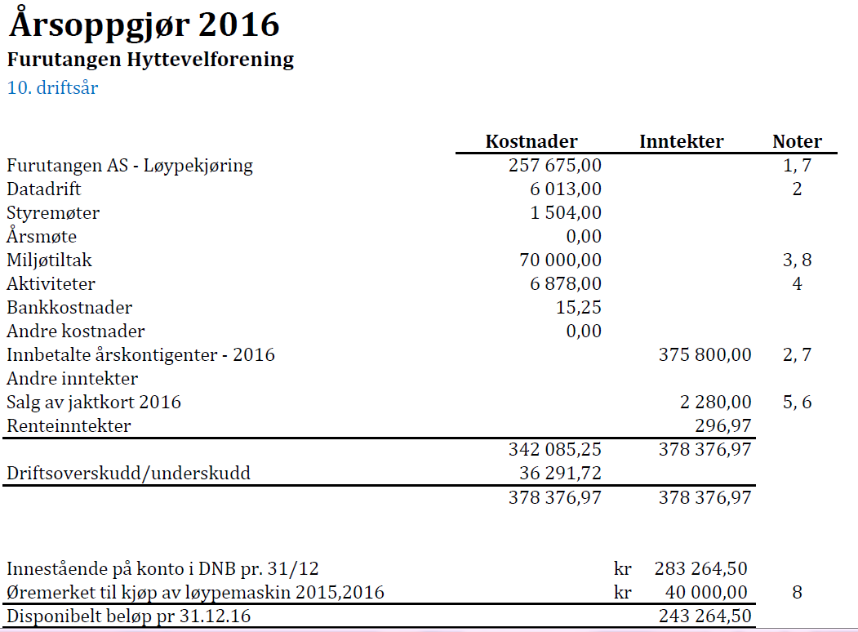
Årsoppgjør 2016 - Furutangen Hyttevelforening 10. driftsår

Slide 6
Noter
1. Posten dekker opp løypekjøring slik det ble orientert om og vedtatt på årsmøte. Beløpet hentes med kr. 550,- pr. tomt som er bebygd eller påbegynt, og med kr. 275,- pr. tomt som er ubebygd
2. Tjenesten for innkreving av velavgift/årskontigent er også i år kjøpt av Furutangen AS. Dette er den raskeste, billigste og mest sikre måten å få inn alle pengene på. Dette sikrer våre inntekter i motsetning til de utfordringer vi hadde med dette de første årene. Totalt er det 481 betalende medlemmer ved årsskifte. Dette fordeler seg på 456 hytter/påbegynt og 25 med bare tomt. Det er i alt 5 stk. som ikke har innbetalt velavgift pr 31.12.16.
3. Styret har ikke mottatt noen forslag fra hytteeierne om miljøtiltak. Styret besluttet derfor å gi et tilskudd til Furutangen Drift AS på kr 50.000. Dette er et bidrag lysløype ved Gamle Furutangen.
4. Kostnader til årets aktiviteter har i hovedsak vært rettet mot barna. Det er juletrefest, vinterferie og påske.
5. For inneværende år er dette kun solgte jaktkort som er overført til jaktlaget på Furutangen i følge avtale.

Slide 7
Noter
6. Som tidligere år går salget av jaktkort inn i Hyttevelets regnskap. Dette gjøres opp i etterkant og hvor 20 % av inntektene på de jaktkortene som selges for Jan Skogheim tilfaller hyttevelet.
7. Utestående fordring Furutangen AS kr 118.125, har kommet inn på bank i februar 2017.
8. Styre avsetter et årlig tilskudd på kr 20.000 til kjøp av løypemaskin, dersom årsresultatet tillater det. Avsetning 2015 og 2016, kr 40.000 til sammen.

Slide 8
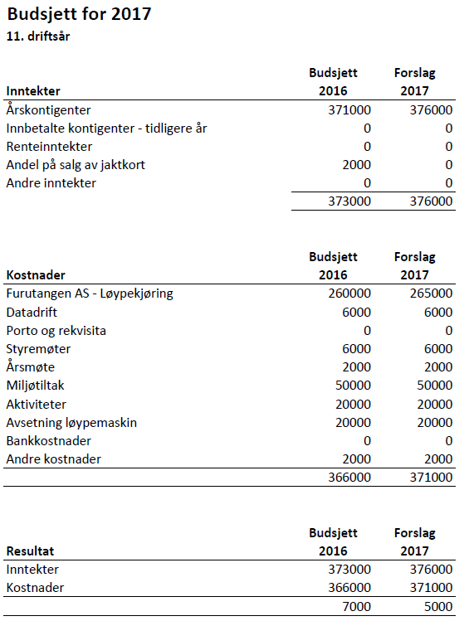
Budsjett for 2017 11. driftsår

Slide 9
Generalforsamling, Furutangen
Forslag til styret 2017
Morten Stenberg, Tore Laskerud, Martina Olaussen, Mali K. Kontorp, Roar Holthe, Per-Erik Carlsen, Solvor Neset, Stig Holen (ny) og Arve Brattbakk (ny).
Styret konstituerer seg selv på første styremøte
To av de ovenfor nevnte blir vara til styret.
Revisor: Kaj Gundersen
Leder av valgkomiteen: Jan M. Melandsjø

Slide 10
Generalforsamling, Furutangen
10. Innkomne saker fra hytteeiere til behandling av årsmøtet
10.1 Ordstyrer. På forrige årsmøte (anmerkning styret 2015) fungerte leder av styret som ordstyrer. Dette er en dobbeltrolle som kan være uheldig ved opphetede diskusjoner mellom styre og medlemmer.
Jeg ber om at årsmøtet velger en uavhengig ordstyrer til å lede årsmøtet.
Dette er naturlig å ta som punkt 2 etter at formann/leder har ønsket velkommen.
Styrets innstilling: De siste års praksis med at styreleder også er ordstyrer har fungert tilfredsstillende. Styret anbefaler praksis med at styreleder fungerer som ordstyrer. Ref. vedtektene §7-Årsmøte, krever ingen vedtektsendring. Ref. vedtektene §7-Årsmøte, krever ingen vedtektsendring.

Slide 11
Generalforsamling, Furutangen
10. Innkomne saker fra hytteeiere til behandling av årsmøtet
10.2 Styresammensetning. Så vidt jeg husker er leder og nestleder begge valgt for to år. De er på valg samtidig. Jeg ber årsmøtet om at leder og nestleder fortsatt velges for to år, men ikke for samme periode.
Dette vil sikre kontinuitet i styret og at ikke leder og nestleder byttes samtidig.
Styrets innstilling: Styret mener at kontinuiteten er ivaretatt ved at det ikke skiftes ut øvrige medlemmer i styret. Styret anbefaler å følge innstillingen fra valgkomiteen. Leder og nestleder velges ikke av årsmøte.
Kom inn etter fristen:
10.3 Forslag til dugnader, rydding, skilting og klopping av skiløyper og stier.
Styrets innstilling: Forslaget er godt og dette må gjøres i tett samarbeid med grunneier og som må ta initiativ til dette. Styret tar dette opp i første møte med grunneieren etter konstituering for 2017.

Slide 12
Åmot kommune og næringsråd
Infomøte (Per-Erik Carlsen)
Fv215 – utbedring fra Åkrestrømmen
Kommunen åpner for flytting til hytta (avhengig av standard på hytta og andre faktorer); interesse å få flere innbyggere til kommunen.
Telenor har lovet full 4G-dekning i hele kommunen i løpet av 2017.
Kommunen støtter Eidsiva om full fiberutbygging til Nordre Osen.

